Slide 1
ARQUITECTURA LIMPIA
Inmersión en la elegancia del desarrollo

Slide 2
¿De qué hablamos?
La arquitectura limpia no es un término de moda, es la piedra angular de un código bien estructurado.
Veámosla como una brújula que nos guía en el viaje del desarrollo.
Vamos a ver qué es realmente y por qué debería importarnos en cada línea de código que escribamos porque es lo que le dará calidad a nuestro software.
Adoptarla no es una tendencia, es una necesidad.

Slide 3
Razones para adoptar la Arquitectura Limpia:
Mantenibilidad: facilitar la comprensión y modificación asegura que futuras actualizaciones sean más eficientes.
Escalabilidad: permitir una expansión más fluida al sentar las bases para sistemas que puedan crecer sin volverse inmanejables.
Reutilización: ahorrar tiempo y recursos con componentes definidos y desacoplados que facilitan su reutilización.
Facilidad de pruebas: la separación clara de capas permite pruebas más efectivas, asegurando robustez y estabilidad.
Colaboración: fomentar la colaboración efectiva entre desarrolladores con un código limpio comprensible para todos.
Adaptabilidad a los cambios: una estructura clara facilita la adaptación a cambios que surjan por requisitos o tecnologías emergentes.

Slide 4
Las 4 capas fundamentales
Capa de Dominio: El corazón del sistema. Es donde definimos las reglas de negocio y la lógica fundamental.
Capa de Aplicación: Donde la magia ocurre. Implementamos los casos de uso, interactuamos con la capa de dominio y orquestamos la funcionalidad principal.
Capa de Adaptación: Brinda flexibilidad y conectividad. Es un puente entre las capas internas y externas. Permite un integración fluida con diferentes tecnologías y sistemas.
Capa de Infraestructura: La base sólida de nuestra arquitectura. Acá gestionamos la comunicación con la base de datos, servicios externos y todos los elementos que sustentan nuestro sistema.

Slide 5
Los 8 principios:
Regla de Dependencia: Manteniendo las relaciones claras y evitando dependencias innecesarias contribuye a un diseño robusto y mantenible. Las capas interiores de una arquitectura limpia, no deben saber nada de las capas exteriores.
Principio de abstracción: Ocultando lo innecesario facilitamos la comprensión del código y promovemos la flexibilidad. Si un componente de nuestro sistema va a cambiar poco ya que es difícil modificarlo, debe estar compuesto mayoritariamente por interfaces y clases abstractas.
SOLID: Pilares de la robustez(SRP, OCP, LSP, ISP y DIP) que aportan cada uno una dimensión única a la robustez del código.
Principio de equivalencia de reutilización/liberación: Minimizando sorpresas garantizando la coherencia y facilidad para la reutilización. Los componentes deben poder ser desplegados de forma independiente sin afectar a los demás.
Principio de cierre común: Limitando el acceso para mantener la integridad y evitar modificaciones inesperadas. Es una especie de SRP aplicado a componentes. Se agrupan clases que puedan cambiar por la misma razón en un solo componente.
Principio de reutilización común: Compartiendo para crecer, fomentando la reutilización inteligente y el crecimiento sostenible. Evitar a aquellos que utilizan un componente depender de cosas que no necesitan. Las clases de un componente deben utilizarse juntas, o sea, si se usa una se usan todas.
Principio de dependencia acíclica (inyección de dependencia): Evitando nudos en dependencias nos guía para construir estructuras de código flexibles y sin ciclos. El cambio en un componente no debe desencadenar en la necesidad de hacer cambios en los demás componentes.
Puertos y Adaptadores: Ofrecen una arquitectura flexible que se traduce en aplicaciones robustas. Los puertos son interfaces expuestas por la aplicación (independientes de una tecnología) mientras que los adaptadores insertan esas interfaces (específicos de una tecnología). Ni la aplicación ni el puerto necesitan conocer los detalles específicos de la tecnología que maneje el adaptador.

Slide 6
Las 5 características
Independencia de frameworks. Los frameworks son herramientas y no deben obligarnos a actuar de una determinada manera por sus restricciones.
Testeabilidad. Poder probar nuestras reglas de negocio sin importar base de datos, interfaces gráficas y otros componentes.
Independencia de la interfaz de usuario. Que la UI cambie no puede afectar al resto de nuestro sistema.
Independencia de la base de datos. Poder cambiar de DB sin que se afecte el resto del sistema.
Independencia de entidades externas. No debemos saber nada de entidades externas y por lo tanto no debemos depender de ellas.

Slide 7
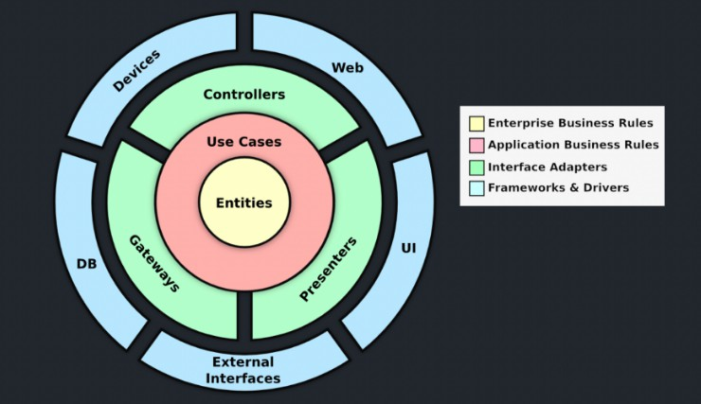
Partes de una Arquitectura Limpia

Slide 8
Entidades – La capa de dominio
Incluyen las reglas de negocio críticas para el sistema.
Pueden ser usadas por diferentes componentes de la arquitectura.
Son independientes.
No deben tener conocimiento y menos depender de ningún otro tipo de componente que resida en una capa externa.
UNA entidad engloba UN concepto crítico para el negocio (por lo que debemos separarlo lo más posible del resto de conceptos).
La entidad recibe los datos necesarios y realiza las operaciones sobre ellos para conseguir el objetivo deseado.

Slide 9
Casos de uso – La capa de aplicación
Definen responsabilidades y comportamiento esperado.
Hacen que las reglas definidas por las entidades se cumplan.
Solo definen como se debe comportar el sistema.
No pueden afectar a las entidades.
No deben ser afectados por cambios en capas externas.
Resuelve problemas.
Coordina y delega tareas.

Slide 10
Adaptadores de interfaz – La capa de adaptación
Transforman los datos estructurados por los casos de uso en algo entendible por la siguiente capa que los va a usar.
Gobierna el flujo de comunicación entre el back-end y los componentes externos.
Contiene APIs y puertas de enlace.

Slide 11
Frameworks y drivers – La capa de infraestructura
Es donde van los detalles que deben abstraerse del dominio.
La abstracción de ésta capa nos asegura poder modificar modelos de datos o interfaz de usuario sin afectar el resto de nuestras capas.
También se le conoce como “capa anticorrupción” porque evita que las capas interiores se “contaminen” con elementos ajenos.

Slide 12
Fronteras: las decisiones más importantes
Una frontera es la separación que definimos para dividir componentes y definir dependencias.
La decisión de dónde y cuándo ponerlas es una de las más importantes ya que va a condicionar el desempeño del proyecto.
Una decisión mala sobre esto puede complicar el desarrollo y el mantenimiento.
La arquitectura limpia define muchas fronteras por nosotros.
Pero también debemos de tener en cuenta que añadir fronteras que no necesitamos puede crearnos muchos problemas, si bien es cierto que añadirlas después es muchísimo más costoso.

Slide 13
Ejemplo de arquitectura limpia con React
Vamos a crear una aplicación simple de notas en React aplicando los principios de arquitectura limpia.
Entonces, asegurándonos de tener nodejs y npm (node -v y npm -v) vamos a utilizar el comando npx create-react-app clean-notes
Vamos a movernos a la carpeta del proyecto con cd clean-notes y a ejecutar npm start para corroborar que la inicialización de nuestro proyecto haya sido exitosa.

Slide 14
Primero, limpieza…
Primero vamos a eliminar todo lo que hay dentro de la carpeta src.

Slide 15
Capa de Dominio
Para la capa de dominio vamos a crear la carpeta entities donde pondremos las clases que representan nuestras entidades.
En nuestro caso crearemos un archivo Note.js que contendrá la definición de la entidad Note.
Nuestra entidad definirá un constructor para inicializar las propiedades de una nota (que serán identificador, título y contenido).
Exportaremos nuestra entidad para que pueda ser utilizada por otras capas, lo que permitirá una separación clara de responsabilidades.

Slide 16

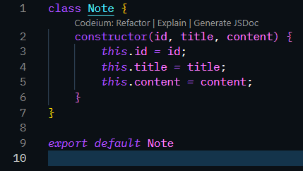
domain/entities/Note.js

Slide 17
Capa de Dominio
Vamos a hacer a nuestra capa de dominio responsable de los contratos, en este caso el contrato de como debe interactuar nuestra aplicación con el repositorio de notas.
Vamos a crear la carpeta interfaces y dentro nuestra NoteRepositoryInterface.js
Nuestro contrato definirá los métodos (getAllNotes y addNotes) para cualquier implementación del repositorio de notas sin especificar cómo se implementarán.

Slide 18
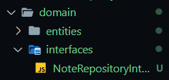
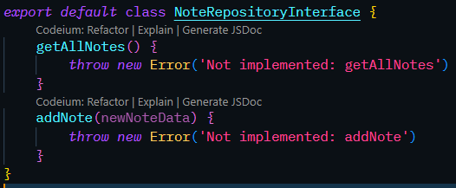
domain/interfaces/ NoteRepositoryInterface.js

Slide 19
Capa de Aplicación
Dijimos que en ésta capa reside la lógica de la aplicación. Específicamente los casos de uso que definen cómo se interactúa con el dominio.
En nuestro caso, crearemos la carpeta useCases que contendrá los casos de uso específicos de la aplicación.
Crearemos el archivo NoteUseCase.js para la lógica relacionada a las notas.
Importaremos la entidad.
Tendrá un constructor que recibirá un repositorio que implemente la interfaz de repositorio de notas lo que nos permitirá hacer una inyección de dependencias.
También tendrá un método para obtener todas las notas y otro para añadir una nueva.
Y la exportación del caso de uso para ser utilizado por otras capas.

Slide 20

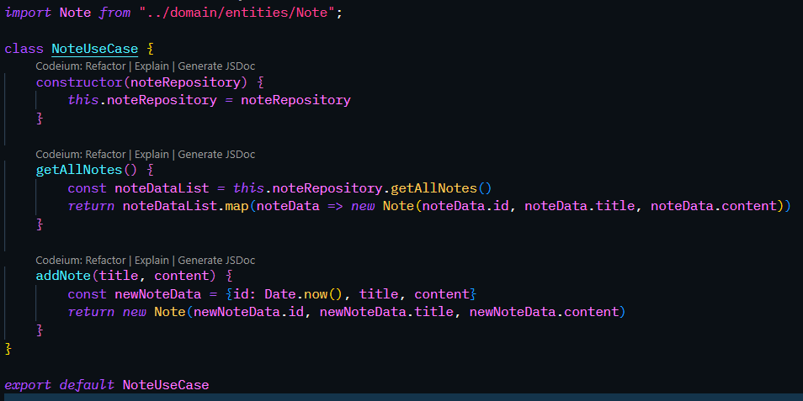
useCases/NoteUseCase.js

Slide 21
Capa de Adaptación
Aquí pondremos los “puentes” entre las capas internas y externas.
Crearemos la capa adapters y dentro crearemos el archivo NoteAdapter.js que conectara la lógica de nuestras notas hacia la interfaz de usuario.
Importaremos el caso de uso.
Crearemos un constructor que recibirá el caso de uso para interactuar con la lógica y un repositorio de notas.
Tendremos un método que obtendrá todas las notas desde el caso de uso para presentarlas a la interfaz de usuario y otro método para agregar una nueva nota desde la interfaz de usuario utilizando el caso de uso. (Recuerden que los adaptadores coordinan y delegan tareas.)
Y también exportaremos el adaptador para que pueda ser usado por otras capas.

Slide 22

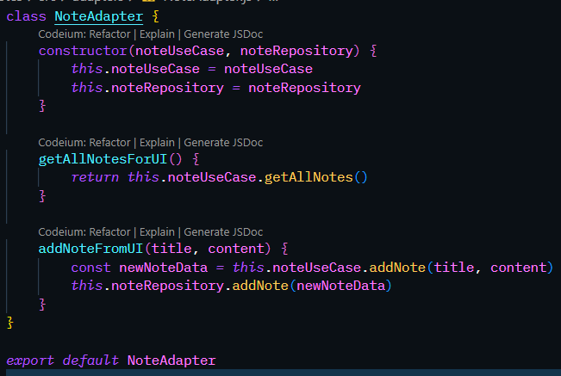
adapters/NoteAdapter.js

Slide 23
Capa de Infraestructura
Los repositorios son componentes que manejan el acceso a los datos.
Vamos a crear una carpeta repositories y dentro un archivo NoteRepository.js que va a implementar la lógica concreta del repositorio de notas que utilizará Local Storage cumpliendo con la interfaz NoteRepositoryInterface de nuestro dominio.
El trabajar con este repositorio nos permitirá que si a futuro queremos migrar de utilizar localStorage a una base de datos no afectemos la lógica central de la aplicación.
Nuestro NoteRepository va a importar la interface a implementar.
Tendrá un constructor que llamará al constructor de la interfaz y añadirá la propiedad para el localStorage.
Implementará ambos métodos de la interfaz (getAllNotes y addNote).
Y la exportaremos para poder utilizarla en otras capas.

Slide 24

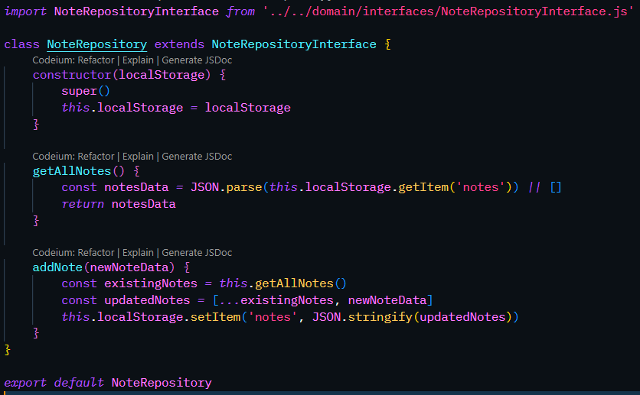
infrastructure/repositories/ NoteRepository.js

Slide 25
Capa de Infraestructura
Ahora, la interfaz de usuario, crearemos una carpeta userInterface y dentro de ella una carpeta components donde pondremos los componentes de la interfaz de usuario.
Nuestra aplicación tendrá dos componentes NoteList para mostrar la lista de notas y NoteForm para crear nuevas notas, por lo que crearemos dos archivos (NoteList.js y NoteForm.js).
Nuestros componentes deberán importar el adaptador para interactuar con la lógica de la aplicación.
Y también los exportaremos para poder usarlos fuera de ésta capa.
Luego, crearemos la interfaz de usuario utilizando estos componentes dentro de la carpeta userInterface en el archivo App.js

Slide 26

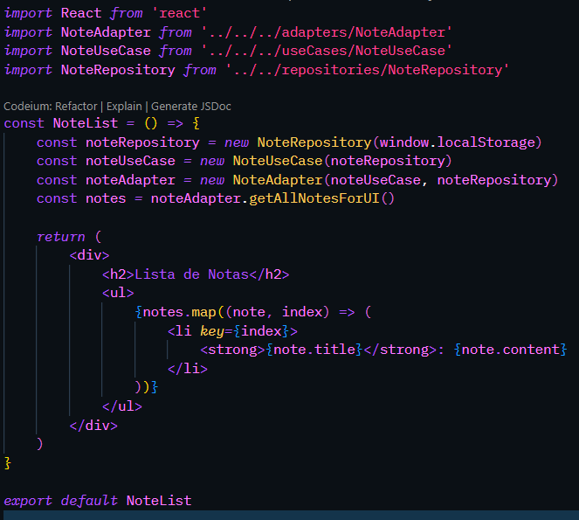
infrastructure/userInterface/components/NoteList.js

Slide 27

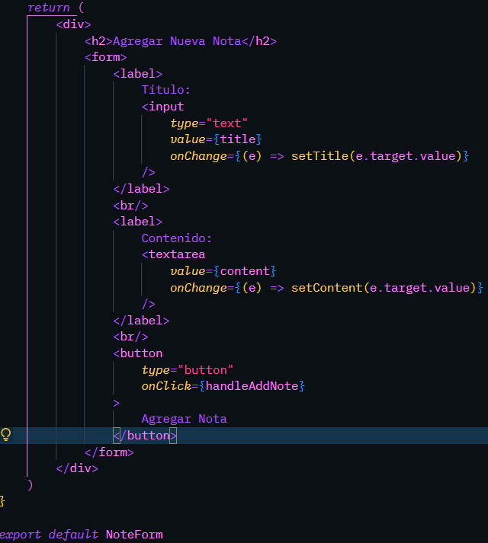
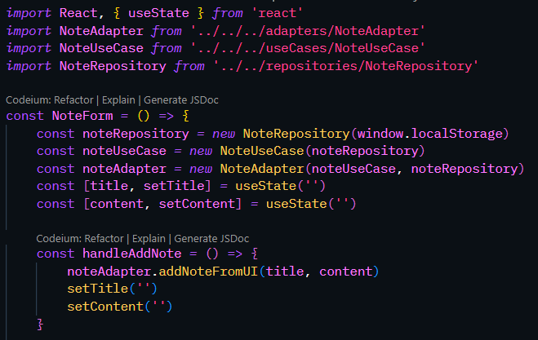
infrastructure/userInterface/ components/NoteForm.js

Slide 28
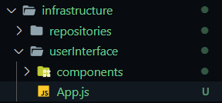
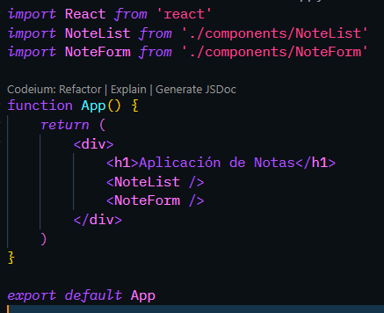
infrastructure/userInterface/App.js

Slide 29
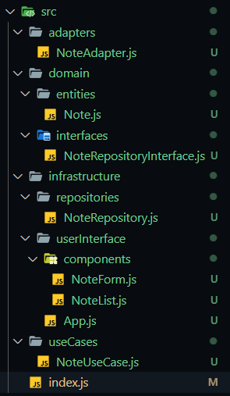
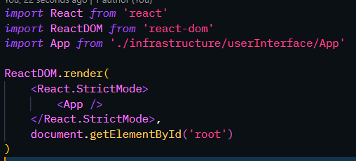
Y para terminar nuestra estructura y el index.js

Slide 30
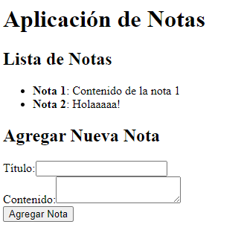
Y listo, tenemos una app en React con arquitectura limpia!

